Slide 1
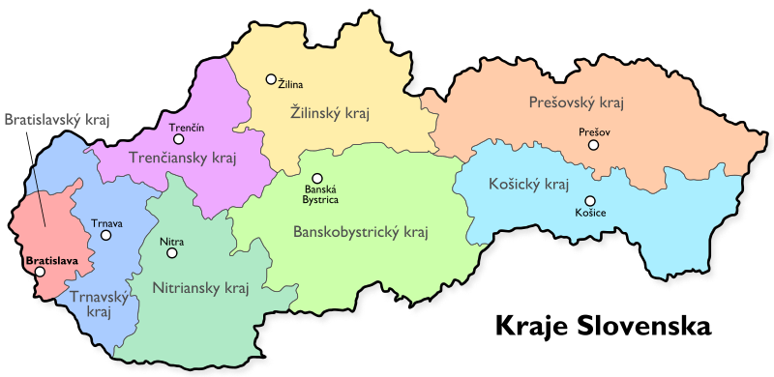
TRENČIANSKY KRAJ

Slide 2
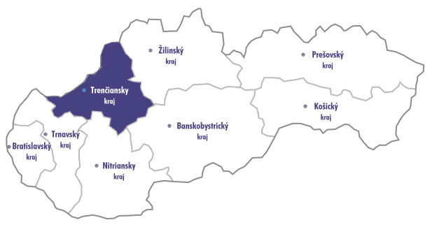
TRENČIANSKY KRAJ
4 501,9 km²
rozloha:
počet obyvateľov:
hustota zaľudnenia:
okresy:
susedné štáty:
susedné kraje:
599 859
133 obyv./ km²
Trenčín, Nové Mesto nad Váhom,
Myjava, Ilava, Púchov, Považská
Bystrica, Prievidza, Bánovce nad
Bebravou, Partizánske
Česko
Trnavský, Nitriansky, Banskobystrický,
Žilinský

Slide 3
TRENČIANSKY KRAJ
Žilinský
kraj
tvorí ho 9 okresov
menší kraj podľa rozlohy
nadpriemerná hustota zaľudnenia
(133 >110 obyv./km²)
PB
PU
IL
TN
PD
NM
MY
BN
PE
Banskobystrický
kraj
Trnavský
kraj
Nitriansky
kraj

Slide 4
Prírodné podmienky
Javorníky
povrch kraja je veľmi členitý, os tvorí Považské podolie a Hornonitrianska kotlina
kotliny lemujú pohoria: Biele Karpaty, Javorníky, Považský Inovec, Strážovské a Súľovské vrchy, Vtáčnik
rieky: Váh, Nitra, Bebrava
vodná nádrž: Nosice
podnebie prevažuje mierne teplé
lesy prevažujú bukové
príroda je veľmi pestrá
Váh
Súľovské
vrchy
B i e l e K a r p a t y
Strážovské
vrchy
Považské podolie
Považský Inovec
Hornonitrianska kotlina
Nitra
Vtáčnik

Slide 5
Obyvateľstvo
Hustota zaľudnenia:
nerovnomerná – kotliny sú veľmi husto zaľudnené
Národnosti:
prevláda slovenská národnosť
NÁBOŽENSTVO:
rímskokatolícke, okolie MY evanjelické

Slide 6
Obyvateľstvo
SÍDLA
274 obcí (18 z nich má štatút mesta)
najväčšie mesto:
TRENČÍN (56 000 obyvateľov –
9.najväčšie mesto SR)
ďalšie významné sídla: Považská Bystrica, Púchov, Dubnica nad Váhom a Nové Mesto nad Váhom, Partizánske, Prievidza, Handlová, Nováky
v okolí Myjavy – roztrúsené osídlenie kopanice

Slide 7
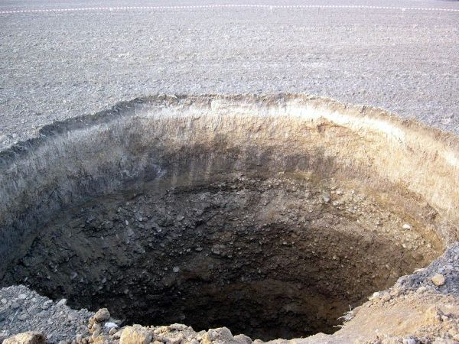
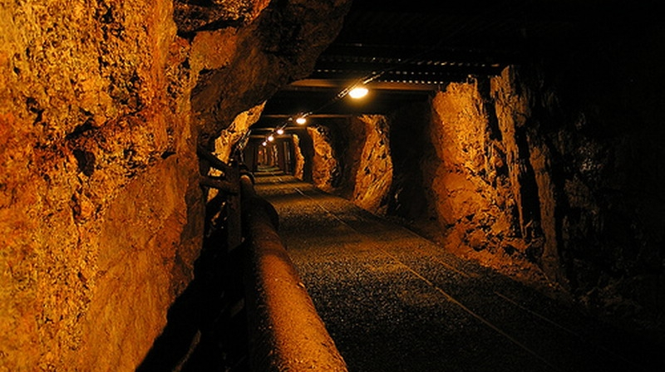
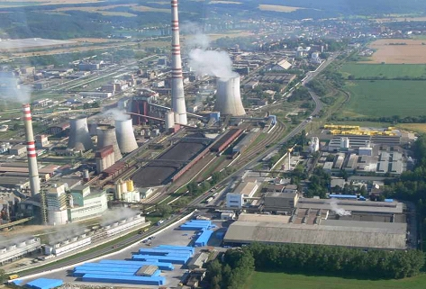
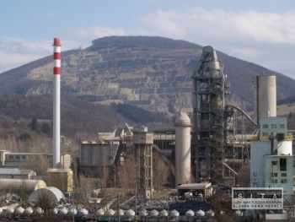
Hospodárstvo
NERASTNÉ SUROVINY
ťažba hnedého uhlia v oblasti Handlovej a Novák
následné použitie v tepelnej elektrárni Zemianske Kostoľany
ťažba stavebných surovín (kameň, štrk, vápenec)
následné spracovanie – napr. cementáreň v Ladcoch
poškodenie
životného
prostredia!!!

Slide 8
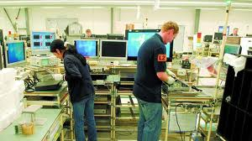
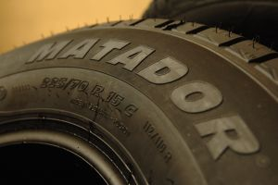
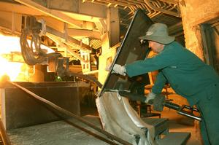
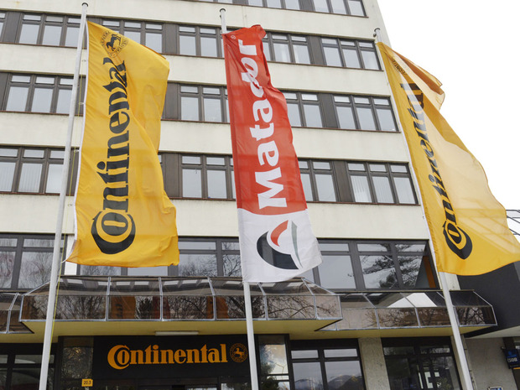
Priemysel
výroba elektroniky (Trenčín, Nové Mesto nad Váhom)
výroba pneumatík (Púchov)
chemická výroba (Nováky)

Slide 9
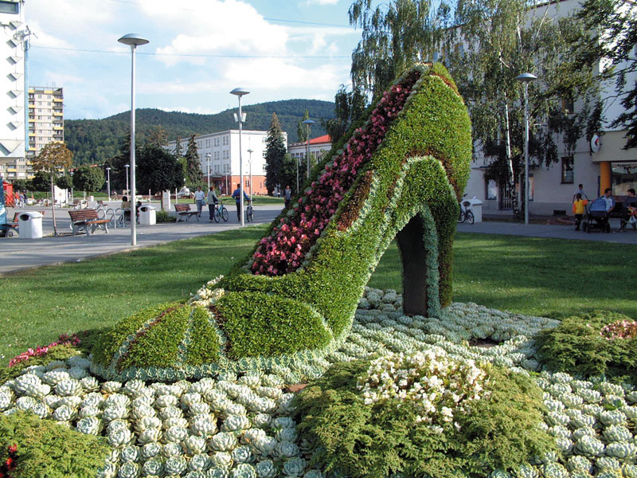
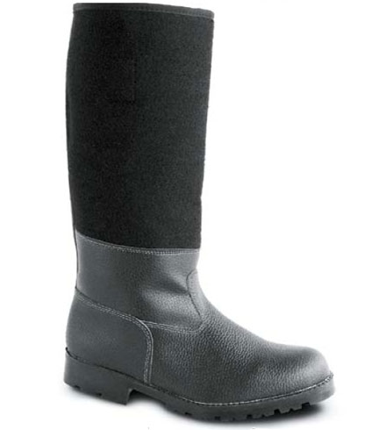
Priemysel
výroba odevov (Púchov, Bánovce nad Bebravou)
výroba obuvi (Partizánske
v súčasnosti úpadok!!!

Slide 10
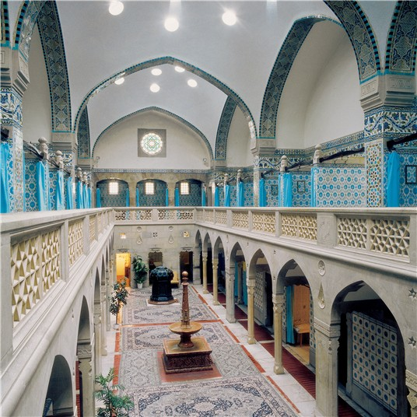
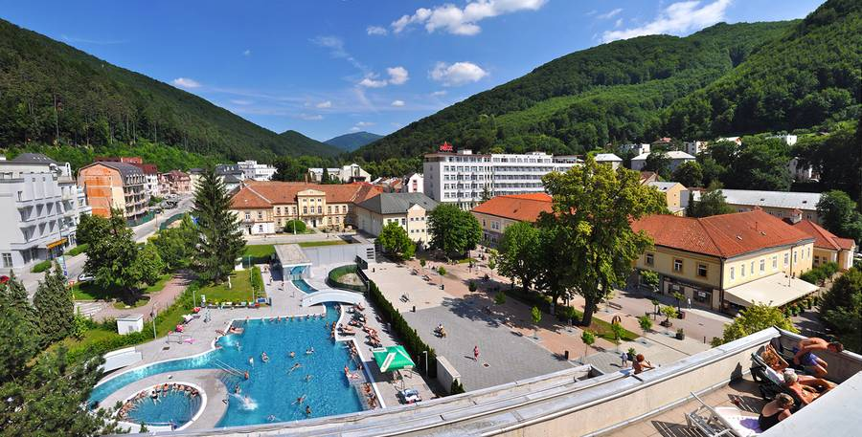
Cestovný ruch
veľa kultúrnych pamiatok a prírodných krás, lyžovanie
významné kúpele: Trenčianske Teplice, Bojnice, Nimnica

Slide 11
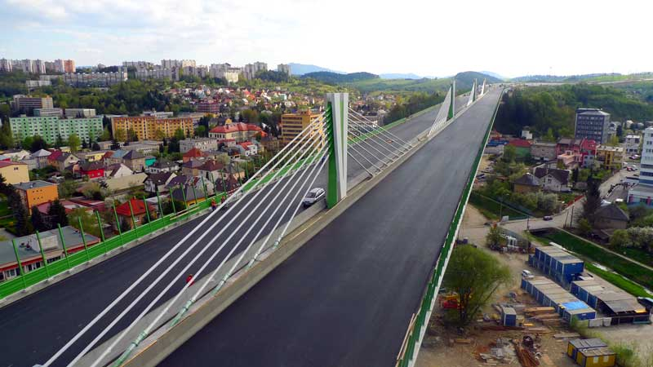
Doprava
výborne rozvinutá najmä v doline Váhu
diaľnica D1, železnica

Slide 12
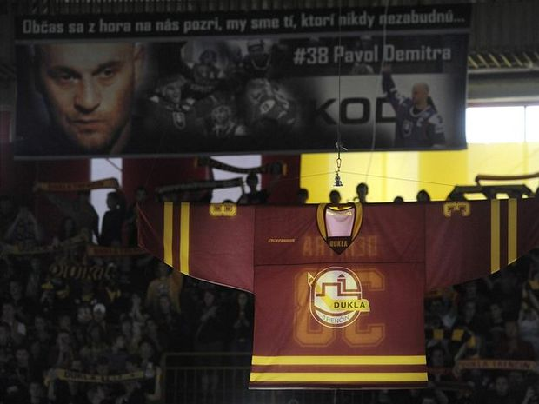
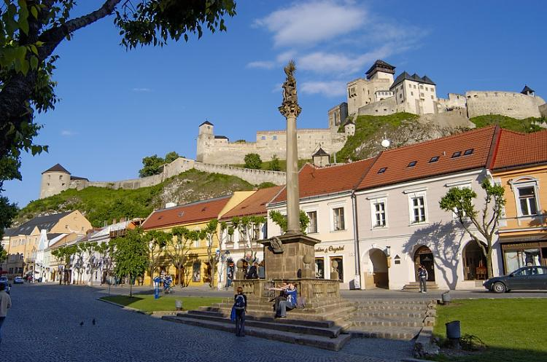
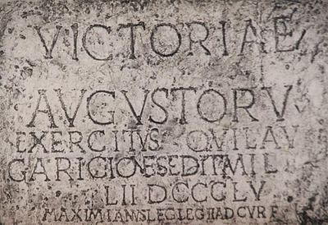
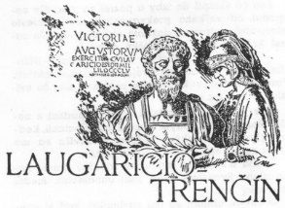
Trenčín
patrí medzi najstaršie osídlené miesta na Slovensku
univerzitné mesto: Trenčianska univerzita Alexandra Dubčeka

Slide 13
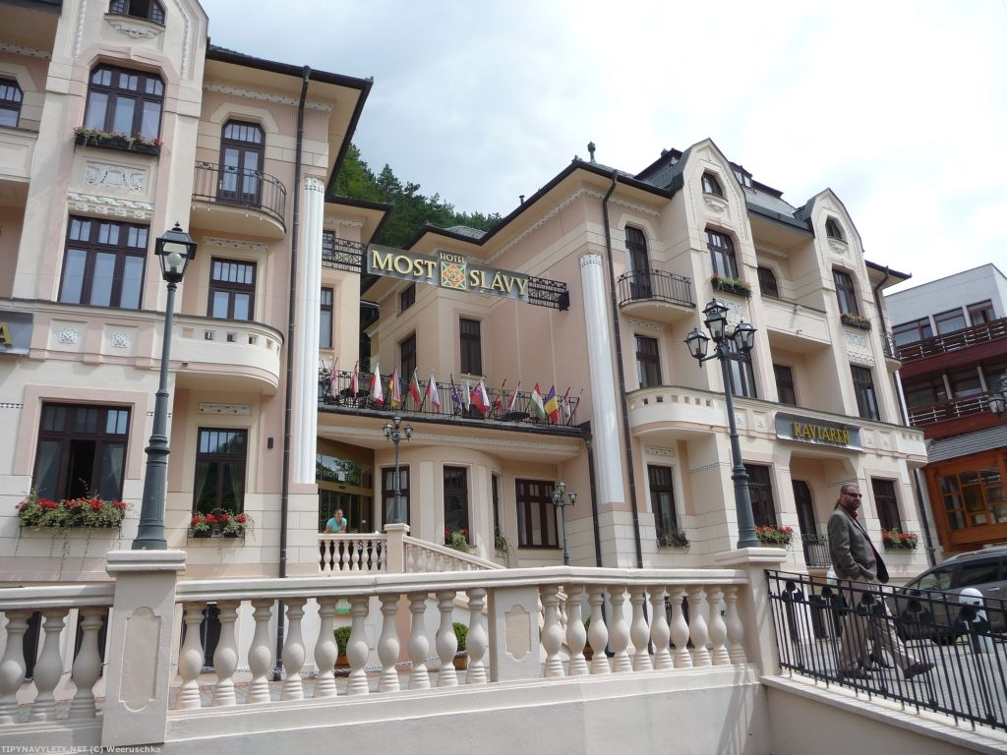
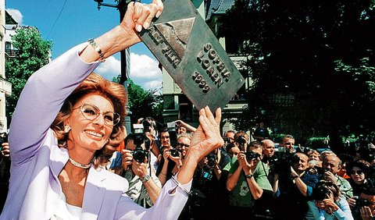
Zaujímavosti
filmový festival TRENČIANSKE TEPLICE

Slide 14
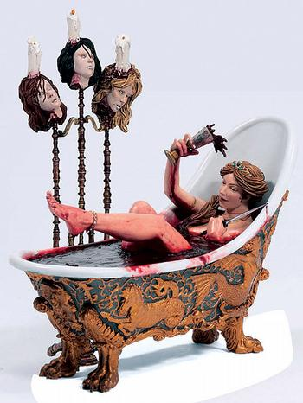
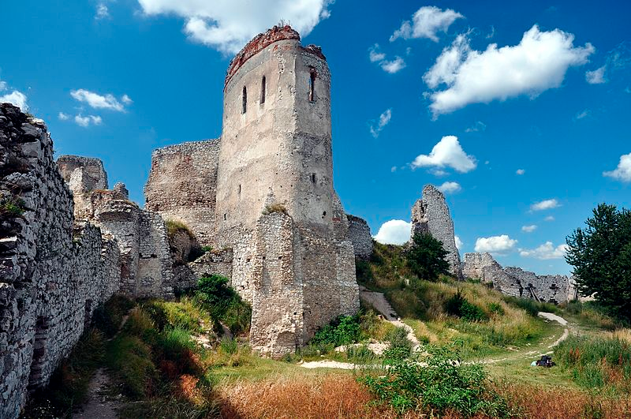
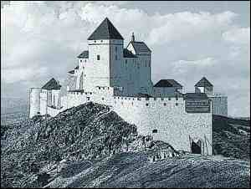
Zaujímavosti
ALŽBETA BÁTORIOVÁ (1560 – 1614) prezývaná Čachtická pani je pokladaná za najznámejšiu masovú vrahyňu v slovenských i maďarských dejinách

Slide 15
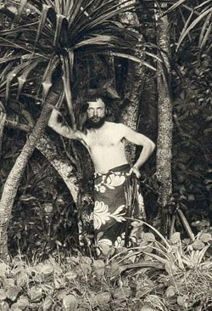
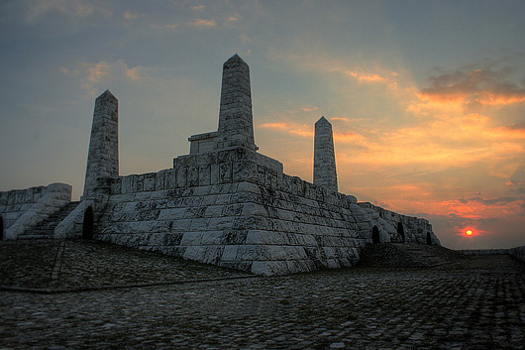
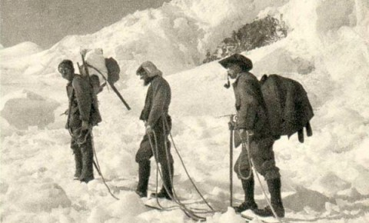
Zaujímavosti
MILAN RASTISLAV ŠTEFÁNIK (1880 – 1919) – rodák z Košarísk, významný astronóm, politik, generál francúzskej armády

Slide 16
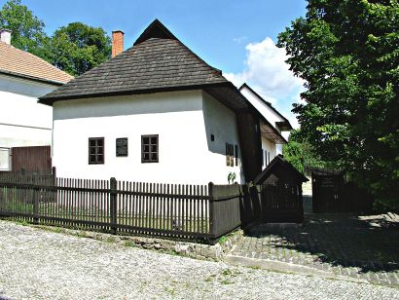
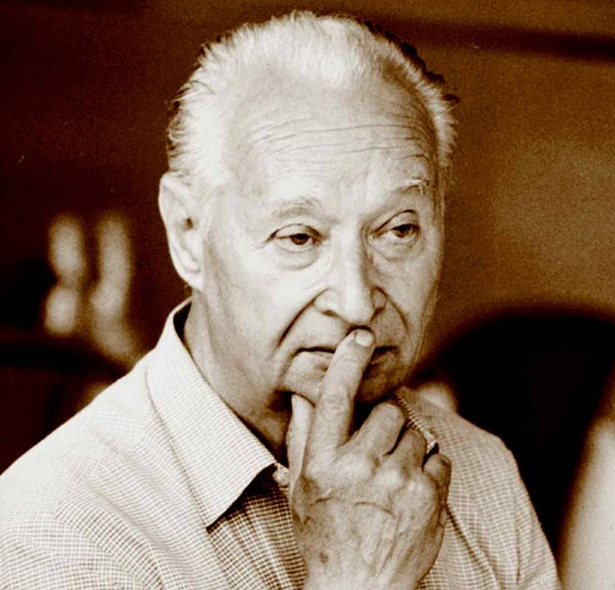
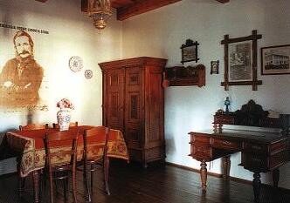
Zaujímavosti
ĽUDOVÍT ŠTÚR (1815 – 1856)
ALEXANDER DUBČEK (1921 – 1992)
narodili sa v tom istom dome v Uhrovci (okres BN)

Slide 17
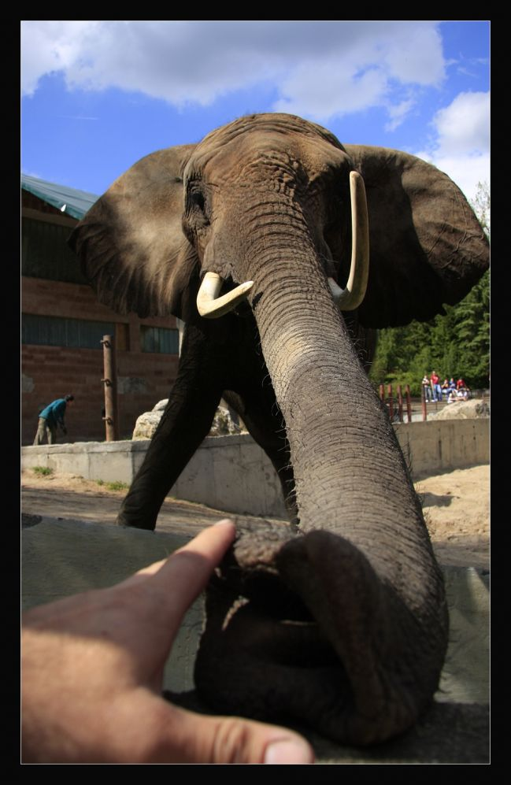
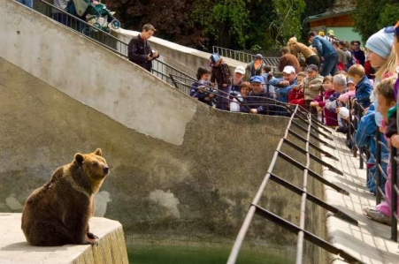
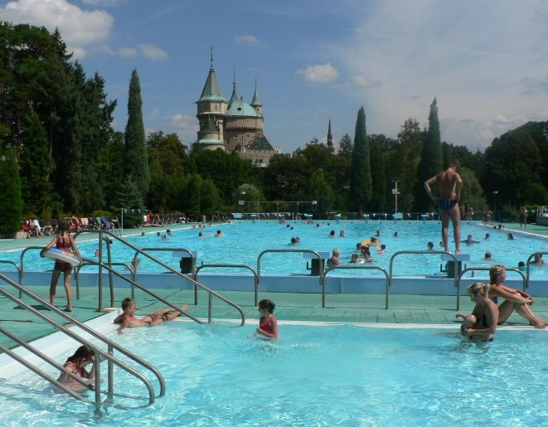
Kam v Trenčianskom kraji?
BOJNICE – zámok, najstaršia a najnavštevovanejšia ZOO na Slovensku

Slide 18
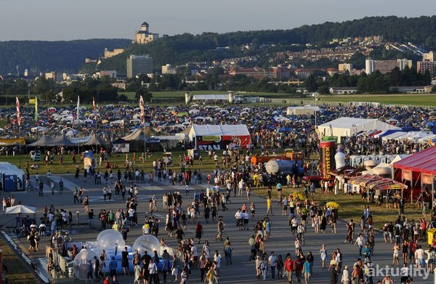
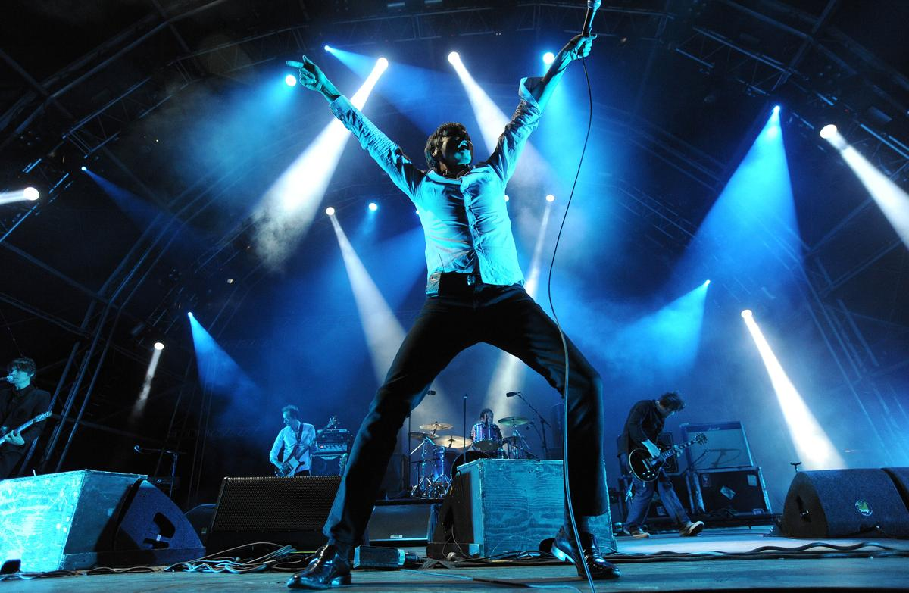
Kam v Trenčianskom kraji?
hudobný festival POHODA - Trenčín

Slide 19
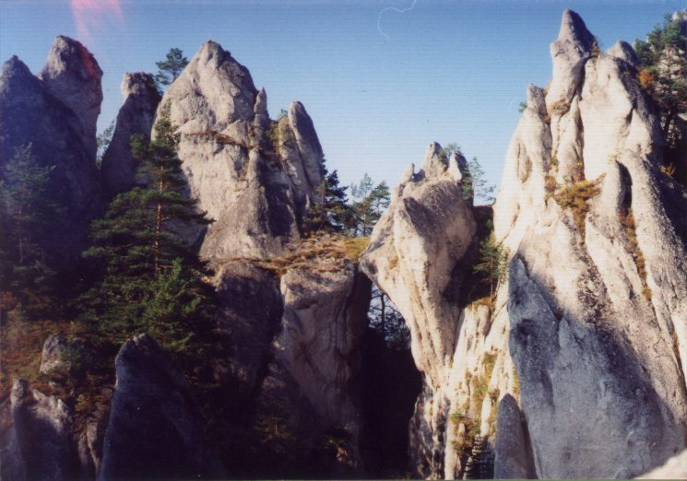
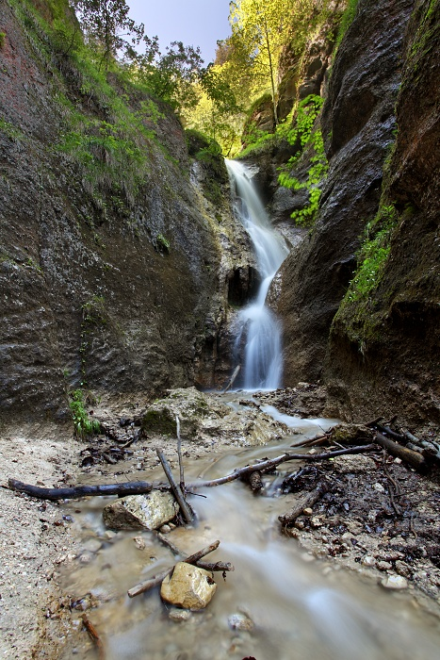
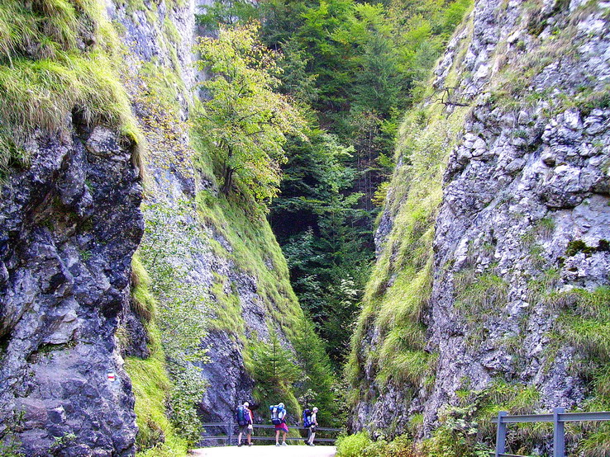
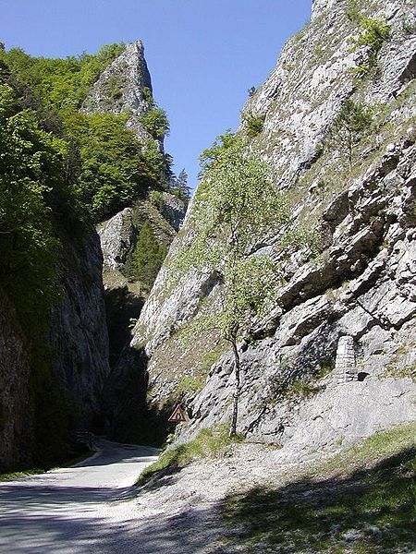
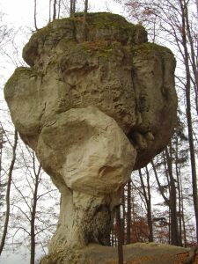
Kam v Trenčianskom kraji?
SÚĽOVSKÉ SKALY
MANÍNSKA TIESŇAVA – národná prírodná rezervácia

Slide 20
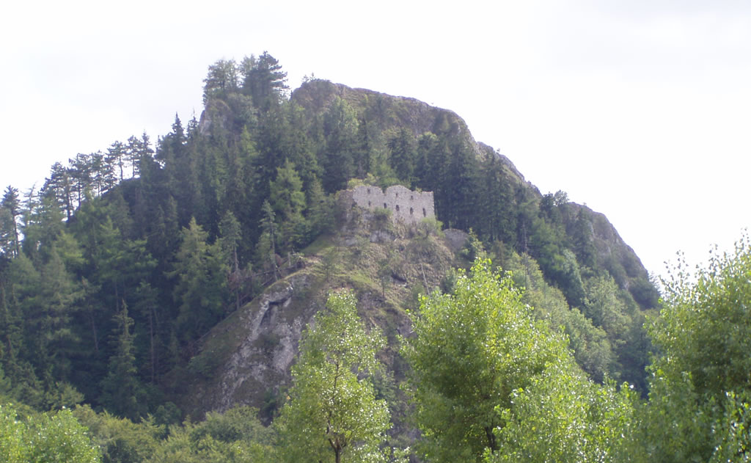
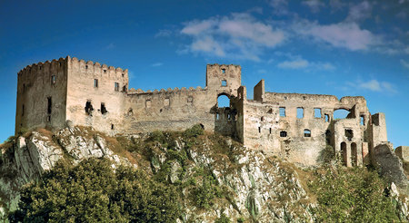
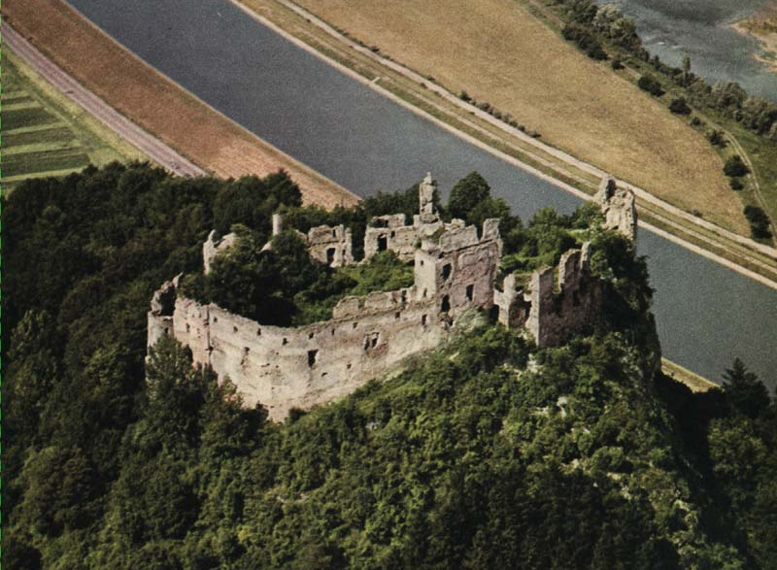
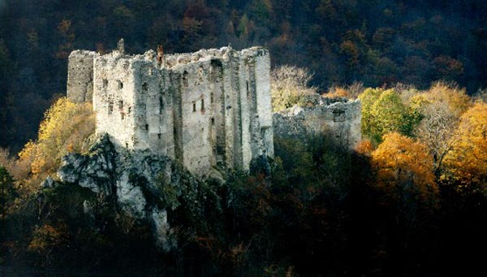
Kam v Trenčianskom kraji?
Hrad Vršatec
Beckovský hrad
Považský
hrad
Uhrovecký
hrad

Slide 21
ĎAKUJEM ZA POZORNOSŤ!

